Slide 1



REUBICACIÓN DE PLANTA AL

Slide 2

INDICE
Análisis Cribado
Factores a Considerar
Áreas sombreadas
Puntuaciones ponderadas
Análisis de Parques industriales

Slide 3

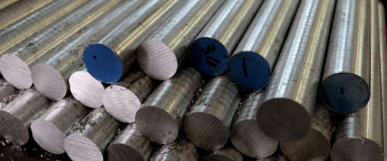


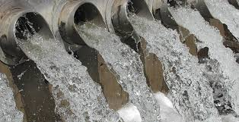
Análisis Cribado
Factores a considerar
Materia Prima
Mercado
Transporte
Efluentes

Slide 4




Análisis Cribado
Áreas sombreadas
Materia Prima:
-Buenos Aires.
-Importación
Mercado
-NQN y Mdz
-Zona Sur
-Brasil y Colombia
Transporte
-Rutas
-Ferrocarriles
-Puertos
Efluentes
-Río Paraná
-Río de la Plata
-Mar Argentino

Slide 5
Factores | Ponderación | ZONA I Córdoba |  | ZONA II Sur Santa FE |  | ZONA III Buenos Aires
 |  | % | Puntaje | % | Puntaje | % | Puntaje
Disponibilidad de materia prima | 250 | 40 | 100 | 100 | 250 | 100 | 250
Mercado consumidor | 150 | 0 | 0 | 0 | 0 | 30 | 45
Promoción industrial | 250 | 80 | 200 | 100 | 250 | 100 | 250
Rutas, vías férreas y fluviales | 150 | 66 | 100 | 100 | 150 | 100 | 150
Suministra de agua , efluentes y energía | 100 | 90 | 90 | 100 | 100 | 100 | 100
Disponibilidad de Mano de Obra | 100 | 100 | 100 | 100 | 100 | 100 | 100
TOTAL | 1000 |  | 590 |  | 850 |  | 895

Slide 6
Análisis de parques Industriales

Slide 7


¡Muchas gracias!

